Slide 1
Uticaj korišćenja energije vjetra na okolinu sredinu
Tijana Ognjenovic Spec. Sci. eng

Slide 2
Energija vjetra
Vjetar je jedan od nekonvencionalnih izvora energije koji se potpuno uklapa u koncept održivog razvoja.
Vjetar kao izvor energije budućnosti :
Mogućnost pretvaranja u električnu energiju pomoću vjetrogeneratora
Neizmjerne količine energije
Ekološki potpuno čist način pretvaranja električne energije
Ne javljaju se emisije štetnih gasova
Troškovi goriva nepostojeći

Slide 3
Lokacija vjetroelektrane
Dobar vjetropotencijal
Klimatski uslovi
Konfiguracija terena
Priključak na EES
Uticaj na okolinu:
- Uticaj vjetroelektrane na zemljište, vazduh, vodu.
- Vjetroelektrane kao izvor buke.
- Vjetroelektrane i ptice
- Ostali uticaji

Slide 4
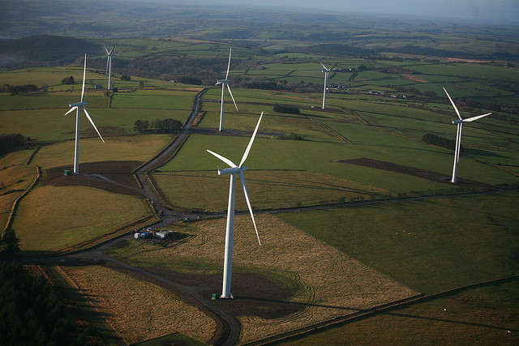
Uticaj vjetroelektrana na kvalitet zemljišta
  Miniranje terena i stvaranje deponija otpada
  Erozija tla
  Odvajanje humusnog sloja tla
  Opasni i neopasni otpad
  Uticaj na poljoprivredu je minimalan

Slide 5
Uticaj vjetroelektrana na vazduh
Sprečava se emisija ugljen-dioskida, sumpor-diosksida, azotni-oksid, radioaktivni otpad, živa...
Procjena smanjenja emisija štetnih gasova u vazduhu na nivou EU
Parametar | Količina
Instalisani kapaciteti | 4425 MW
Proizvedena energija | 8,8 TWh/god
Izbjegnuta CO₂ emisija | 7.800.000 tona/god.
Izbjegnuta SO₂ emisija | 26.000 tona/god.
Izbjegnuta NO_{x} emisija | 22.000 tona/god

Slide 6
Uticaj vjetroelektrana na vodu
Elektrane troše vodu na dva načina:
  Upotreba
  Potrošnja
Termoelektrane i nuklearne elektrane godišnje troše vodu za 82 miliona stanovnika.
Proizvodnja električne energije iz vjetroelektrane ne troši vodu.
Smanjila se potrošnja vode za 1,2 miliona kubnih metara vode do 2012.godine, a predviđa se da će do 2030. godine smanjiti potrošnju od 4,3 do 6,4 milijardi kubnih metara.

Slide 7
Vjetroelektrane kao izvor buke
U poslednjoj fazi realizacije izgradnje vjetroelektrane treba na terenu sprovesti sistemsku analizu zvuka da bi se istražio stvarni uticaj vjetroelektrane na okolinu.
Postoji veći broj izazova koji treba riješiti pri projektovanju:
- napraviti studiju pozadinske buke kroz dovoljno dugi period da bi se uhvatili postojeći zvukovi
- korišćenje dobijenih informacija kako bi se odredio limit buke za lokalno stanovništvo
- dobijanje garancija da određena jačina neće biti prekoračena
Dvije su grupe izvora zvuka: aerodinamički i mehanički
Faktori koji utiču na snagu zvuka:
-udaljenost od vjetroelektrane
-trenutna brzina vjetra
-broj vjetrogeneratora

Slide 8
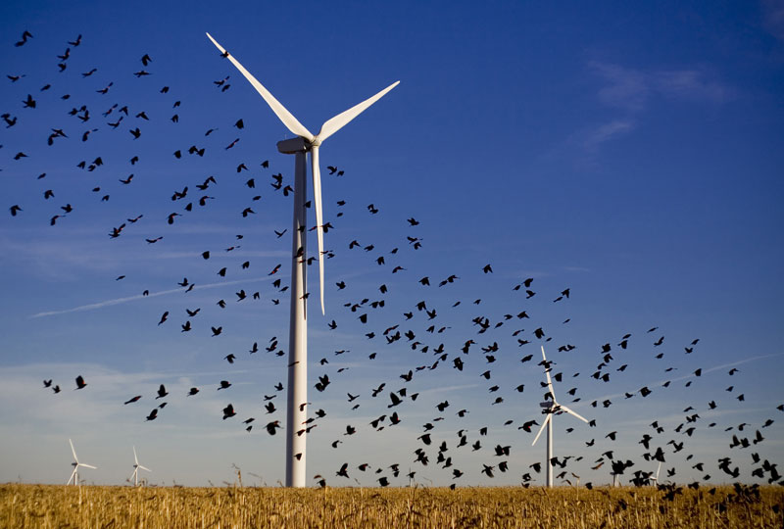
Vjetroelektrane i ptice (1.)
Stradanje usled kolizije
Efekat barijere
Uznemiravanje i napuštanje
Gubitak staništa i oštećenje
Projekat izgradnje zahtjeva prikupljanje sledećih podaraka:
- Podaci o ishrani ptica, razmnožavanje, odmaranje, podizanje mladih
- Veličina populacije, stepen izolacije, ekotip, starosna struktura...
- Detalji o planu očuvanja
- Uticaj lokacije na budući status vrste
- Procjena uticaja na životnu sredinu
Metode za predviđanje sudara ptica sa vjetrogeneratorima
Mjere za umanjenje sudara ptica sa vjetrogeneratorima:
- Konfiguracija vjetroelektrana,
- Konstrukcija vjetroelektrana,
- Mjere za smanjenje štetnih uticaja tokom izgradnje i tokom rada vjetroelektrane.

Slide 9
Drugi uticaji vjetroelektrana
Efekat sjenke
Vizuelni uticaj
Uticaj na privredne aktivnosti
Uticaj vjetroelektrane na bezbjednost
Saobracaj (drumski i avio)

Slide 10
Rješenja za negativne uticaje (1.)
Postoje 4 kategorije mjera za rješenje negativnih uticaja VG.
Negativni uticaj buke – pravilno razmještanje generatora, tehnička rješenja za kontrolu buke
Negativni uticaj sjenke – udaljavanje od naselja
Negativni vizuelni uticaj:
- vjetrogeneratori iste ili približno iste veličine
- blijedo siva ili bijela boja
- tri propelera
- propeleri se obrću u istom smjeru
- manje velikih generatora nego više malih
- korišćenje podzemnih kablova

Slide 11
Rješenja za negativne uticaje (2.)
Mjere za ublažavanje negativnih uticaja na ptice:
- odabir lokacije
- raspored i orjentacija generatora
- bojanje propelera
- otklanjanje objekta koje privlače ptice

Slide 12
Pitanja:
Da li je autor u saznanju da su u Crnoj Gori sprovedena opsežna namjenska mjerenja vjetra u cilju određivanja globalnog vjetropotencijala?
Da li vjetroturbina može pretvoriti svu kinetičku energiju u mehanički rad?
Koje obaveze Crne Gore proističu iz Odluke ministarskog savjeta Energetske zajednice?

Slide 13
Hvala na pažnji!!

